Slide 1
프로젝트 최종 발표 7조
송형민 | 장석환 | 송승원 | 임선희

Slide 2
CONTENTS
01
02
03
04
05
06
주제 소개
프로젝트 목적 및 기능
구현 방법 및 결과
구현 시 어려웠던 점과 해결 과정
프로젝트 수행 후기
참고문헌 및 자료

Slide 3
주제 소개
주제
게임 장르
소켓 통신을 활용한 멀티 플레이어 게임 개발
간단한 2인용 전투기 조작 게임

Slide 4
프로그램 목적
Team
User
개발 능력 향상
소켓 통신에 대한 이해
협업 경험
간단히 즐길 수 있는 게임 개발
통신을 이용한 협동 멀티 게임

Slide 5
프로그램 기능(구상단계)
서버측 플레이어
클라이언트측 플레이어
운석을 발사할 레일을 선택
방향키를 통해 전투기를 조작하며 운석을 회피
게임 규칙
서버측은 운석을 발사하여 클라이언트측 전투기와 충돌시키면 승리
클라이언트측은 일정 시간 이상 충돌없이 회피하면 승리

Slide 6
프로그램 기능(최종)
플레이어
게임 규칙
서버측 클라이언트측 플레이어가 한 팀이 되어 협동
두 플레이어 모두 떨어지는 운석을 격추
플레이어의 목숨은 3개
운석을 격추하지 못하고 지나치게 되면 -1
운석이 전투기와 충돌 시 남은 목숨과 관계없이 게임 즉시 종료
운석의 종류는 2가지
(초록 운석, 회색 운석)
시간이 지날수록 떨어지는 운석의 속도 증가

Slide 7
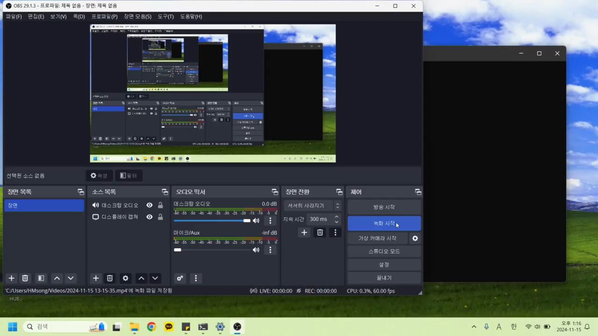
프로그램 구현 결과
TEST

Slide 8
프로그램 설계
server.py
client.py
서버 소켓 구현
전투기1 조작, 크기, 충돌판정 구현
운석 구현
게임 내 메시지 정보 처리
클라이언트 소켓 구현
전투기2 구현

Slide 9
프로그램 구현
개발환경
사용 언어
사용 기술
pygame(라이브러리)
socket(라이브러리)
VSCode
Github
python

Slide 10
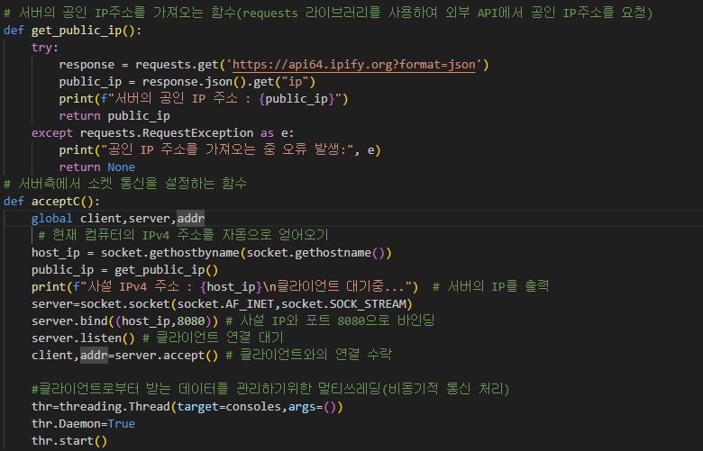
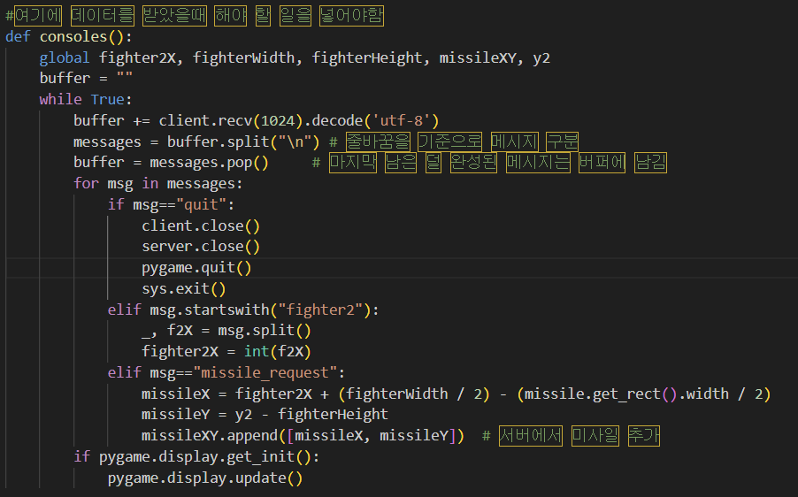
프로그램 구현
소켓 통신
소켓통신 연결
받은 메시지를 처리

Slide 11
프로그램 구현
게임 구현
server.py, client.py
에셋을 수집하고 전투기 크기, 운석 및 미사일 판정 등 구현 후 규칙에 맞게 게임 개발
양쪽의 화면에서 표시되는 전투기나 미사일, 운석의 위치와 남은 목숨 동기화
미사일 격추, 전투기 충돌 등의 판정과 운석 생성위치는 서버 측에서 결정하도록 구현

Slide 12
프로그램 구현
게임 구현 코드
https://github.com/songhm7/datacom7

Slide 13
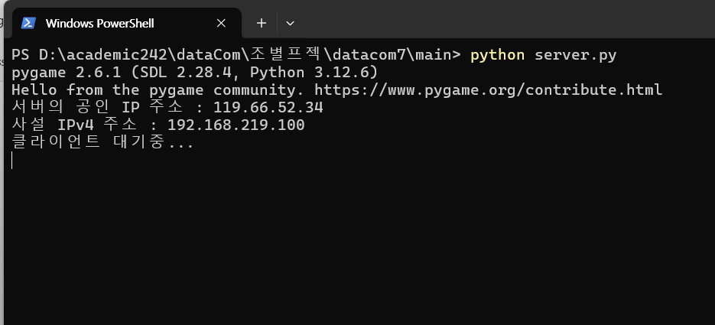
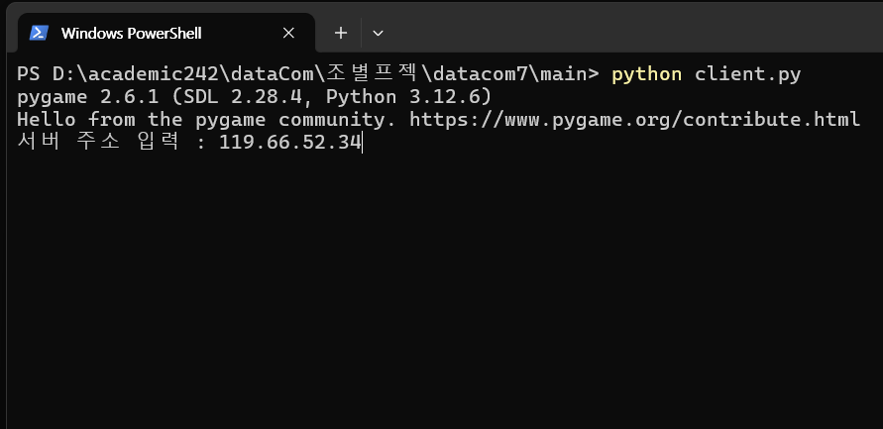
프로그램 실행
서버측
클라이언트측

Slide 14
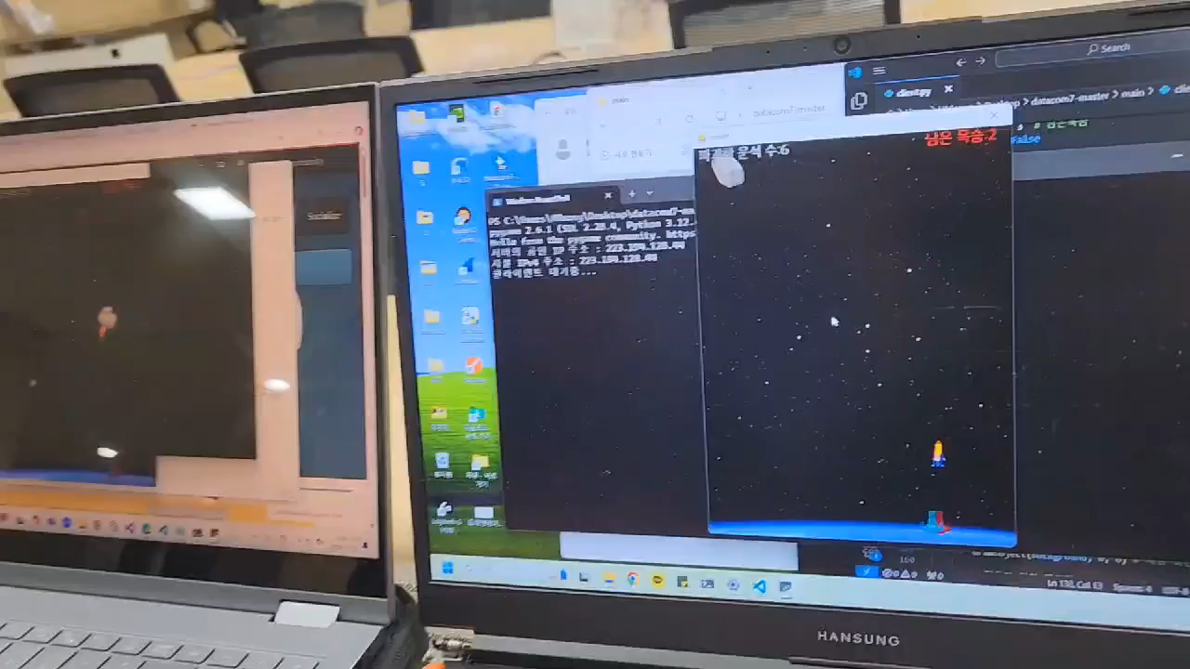
프로그램 구현 결과
TEST

Slide 15
어려웠던 점
1. 통신 메시지 처리
개발 중 운석의 위치를 담은 메시지와 폭발 이펙트의 위치를 담은 메시지 전달 처리 과정에서 오류 발견
확인 결과 초당 100개 이상의 메시지가 송수신 되는 과정에서 문자열 병합 문제가 발생
ROCK 1 206 172explosion 206 172
->ValueError: too many values to unpack (expected 4)
수신 측에서 메시지가 ROCK으로 시작하기 때문에 op코드인 ROCK을 포함한 인덱스, x좌표, y좌표 총 4개의 값을 기대했지만 explosion 메시지가 병합되어 4개 이상의 값을 입력 받은 상황

Slide 16
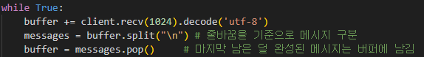
문제 해결
1. 통신 메시지 처리
메시지를 송신할 때 메시지 끝에 '\n'을 넣어 한 메시지의 끝을 알림
메시지를 수신할 때 버퍼에서 '\n'를 기준으로 메시지를 잘라 꺼내 옴으로써 오류를 해결
통신에서 버퍼의 중요성을 실감할 수 있었던 이슈

Slide 17
어려웠던 점
2. IP 주소에 따른 통신 처리
서버가 공유기를 사용하는 네트워크 안에 있을 때
서버와 클라이언트가 동일한 네트워크 안에 있을 때
서버가 모바일 네트워크 핫스팟을 사용할 때
-> 상황마다 달라지는 연결 방법

Slide 18
문제 해결
2. IP 주소에 따른 통신 처리
서버가 공유기를 사용하는 네트워크 안에 있을 때
-> 클라이언트는 서버의 공인 IP 주소로 접속을 요청하고 서버측 공유기는 포트포워딩 설정에 따라 서버측 기기의 사전 설정된 포트로 안내
서버와 클라이언트가 동일한 네트워크 안에 있을 때
-> 사설 IP 주소를 이용
서버가 모바일 네트워크 핫스팟을 사용할 때
-> 통신사가 외부에서의 접속을 허용하지 않아서 불가능

Slide 19
프로그램 수행 후기
소켓 통신
팀워크와 협업
동시성 문제와 네트워크 딜레이 이슈 해결에 큰 노력이 필요했음
클라이언트와 서버 간의 프로토콜 설계에 많은 신경을 썼고 딜레이로 인한 불일치를 최소화하려는 노력이 필요했음
버퍼를 활용하여 통신 중 메시지 처리를 해결했듯이 소켓단 구현 외에도 시스템 기능 유지를 위해 예외 관리에 대한 경각심을 가지게 되었음
프로젝트를 진행하면서 팀원들과의 협업이 매우 중요한 요소였다는 것을 깨달았음.
원활한 의사소통과 역할분담이 성공적인 마무리를 가능하게 했음.
코드 리뷰와 피드백으로 버그를 해결하고 서로의 아이디어를 공유하며, 더 나은 프로젝트가 될 수 있었음.

Slide 20
참고문헌 및 자료
멀티 서바이벌게임 만들기 Python #1
PowerPoint Presentation

Slide 21
THANKS!
Do you have any questions?

